Slide 1
Patching as a Service
Linux Server
Thomas Merz | 2025
Notes:
Abstract:
Dieser Vortrag zeigt, wie mit praktisch keinem laufenden Aufwand alle Linux Server regelmäßig und vor allem zeitnah mit Betriebssystems-Updates versorgt werden können anhand des Beispiels von dmTECH. dmTECH betreibt die gesamte IT des dm-Konzerns für 14 Länder und dort u.a. “business-critical”-Systeme für den gesamten Konzern mit über 4000 Filialen und einem Online-Shop. Dieser Vortrag richtet sich an eher technisch fortgeschrittene Systemadministratoren und Entscheider, die den BSI-Grundschutz umsetzen wollen bzw. müssen.

Slide 2
Spoiler!
Kein Programmieren
Nix mit “Cloud”, wie die Meisten(?) sie verstehen
Kein “latest shit”
Aber “geiler und heisser Scheiss”

Slide 3







whoami
>20 Jahre bei dm
Linux seit 1994 (zwischendurch mal was anderes) - seit 1991 Linux
Linux Team in der (Very) Private Cloud (fka Rechenzentrum oder Data Center)
Bereitstellung von Infrastruktur für das
Deployment/Lifecycle
Config-Management
Patch-Management
Monitoring
von Linux Servern (RHEL und SLES; VMs und Hardware)

Slide 4
Herausforderungen und wie man sie meistert…

Slide 5
1. Verschiedene Linuxe u. Anwendungen
Distributionen
RHEL
SLES
Major versions
7, 8 und 9 + EUS
12 und 15 + SP
Paketmanager
yum, dnf
zypper
Ca. 90% VMs und 10% HW
Peak: ca. 5000 Server
Anwendungen!
SAP
DWH
Hadoop
Datenbanken…
Materialflussrechner
Druckserver
SFTP
ELK
Backupserver
Quorumnodes
OTP für VPN
Eigene Tools
Infrastruktur für Betrieb der Linux Server

Slide 6
2. Wann patchen?
“As soon as ASAP?” 🤷
Wöchentlich?
Monatlich?
Quartalsweise?
Aus Verzweiflung: Gar nicht? ☹
BSI gibt Hinweise:
OPS.1.1.3 Patch- und Änderungsmanagement
“OPS.1.1.3.A15 Regelmäßige Aktualisierung von IT-Systemen und Software (B)
IT-Systeme und Software SOLLTEN regelmäßig aktualisiert werden.
Grundsätzlich SOLLTEN Patches zeitnah nach Veröffentlichung eingespielt werden. Basierend auf dem Konzept für das Patch- und Änderungsmanagement MÜSSEN Patches zeitnah nach Veröffentlichung bewertet und entsprechend priorisiert werden. Für die Bewertung SOLLTE geprüft werden, ob es zu diesem Patch bekannte Schwachstellen gibt. Es MUSS entschieden werden, ob der Patch eingespielt werden soll. Wenn ein Patch eingespielt wird, SOLLTE kontrolliert werden, ob dieser auf allen relevanten Systemen zeitnah erfolgreich eingespielt wurde. Wenn ein Patch nicht eingespielt wird, MÜSSEN die Entscheidung und die Gründe dafür dokumentiert werden”

Slide 7
Kann man sich den ganzen Aufwand, die vielen bewertungen und entscheidungen nicht auch sparen???
TL;DR: Ja!
SOLLEN… MÜSSEN… MACHEN!!!
Machen ist wie wollen, nur krasser.

Slide 8
these
Durch Automatisierung und mit Leidenschaft ❤️ machen wir das
trotz vieler unterschiedlicher Systemen
und vieler unterschiedlicher Anforderungen
besser und vor allem flexibler als “die Cloud”

Slide 9
Trotzdem noch herausforderungen…
Wichtige (business-critical wie z.B. SAP, produktiv, 100 Entwickler/Externe, …)
Und weniger wichtige Systeme / Stages (Sandbox, Test, Dev, QA, Konsolidierung, Pre-Prod, …)
Alle Patche sollten vor den wichtigen Systemen getestet werden!
D.h. nicht alles auf einmal patchen und
immer denselben Stand in allen Stages innerhalb einer Landschaft ausrollen…
“Ich trau mich nicht” oder “ich kann das doch gar nicht und weiss gar nicht wie das geht”…
Anwendungsverantwortlicher ist auch für das Patchen des OS zuständig!
zuständig <> tun, d.h. kümmern/delegieren ist auch “ok”!

Slide 10
Wie hat dmTech das dilemma gelöst?
Bottom-Up
Alle Linux Server werden gepatcht! (Opt-Out) - sonst:
Manuell
Ansible
Cronjob
Andere Automatisierungs-Tools…
Bereitstellung von
“Infrastruktur”
“Hilfsmittel(n)”
Wir prüfen, DASS gepatcht wird!!!

Slide 11




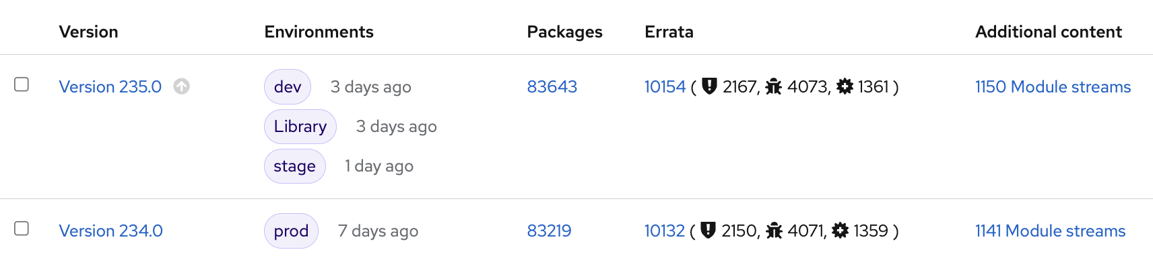

Infrastruktur-upgrade
zentraler Reposerver (kein Server hat direkten Zugang zum Internet)
RHEL
SLES
EPEL
weitere Hersteller, OpenSource, …
Staging
Library, dev, stage, prod → Abbildung von 1-n Stages auf “zuerst/vorab, dann alles nonprod, zuletzt prod”
Verschiedene Zyklen je Anwendung: “sofort”, wöchentlich, monatlich, ad-hoc

Slide 12











Staging 101
CompositeContent View(s)
“weekly”, “monthly”, …
Content View
“RHEL8”
Library
Dev
Stage
Prod
CompositeContent View(s)
“weekly”, “monthly”, …
Content View
“RHEL9”
Library
Dev
Stage
Prod
Content View
“SLES”
Library

Slide 13

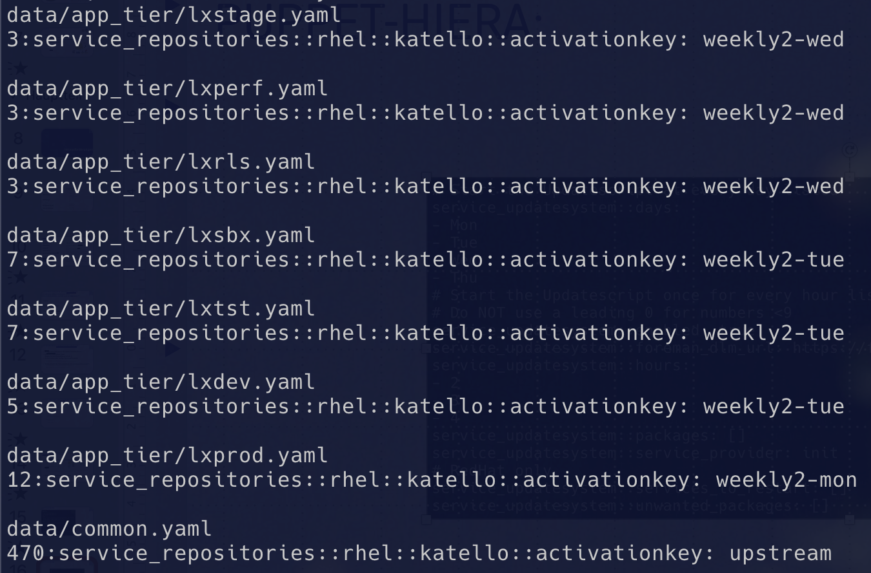

Infrastruktur-upgrade
Zuweisung von Systemen/Gruppen zu Zyklen/Stages
Anhand “Activation Key” in Puppet-Hieradata
Dev = w_di
Stage = w_mi
…
Prod = w_mo
Notes:
Activationkeys sind eigentlich KEIN Secret, aber manchen bestehen darauf… :-/

Slide 14
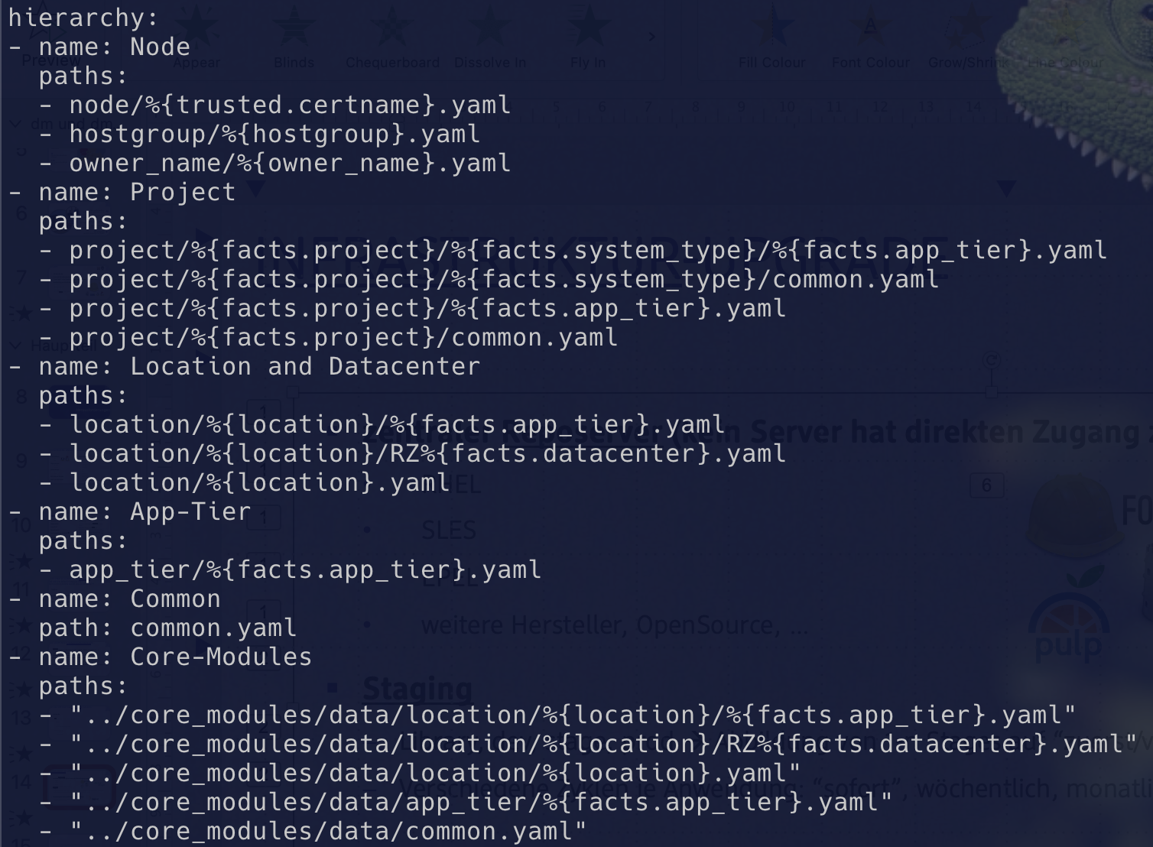
Puppet-hiera:

Slide 15
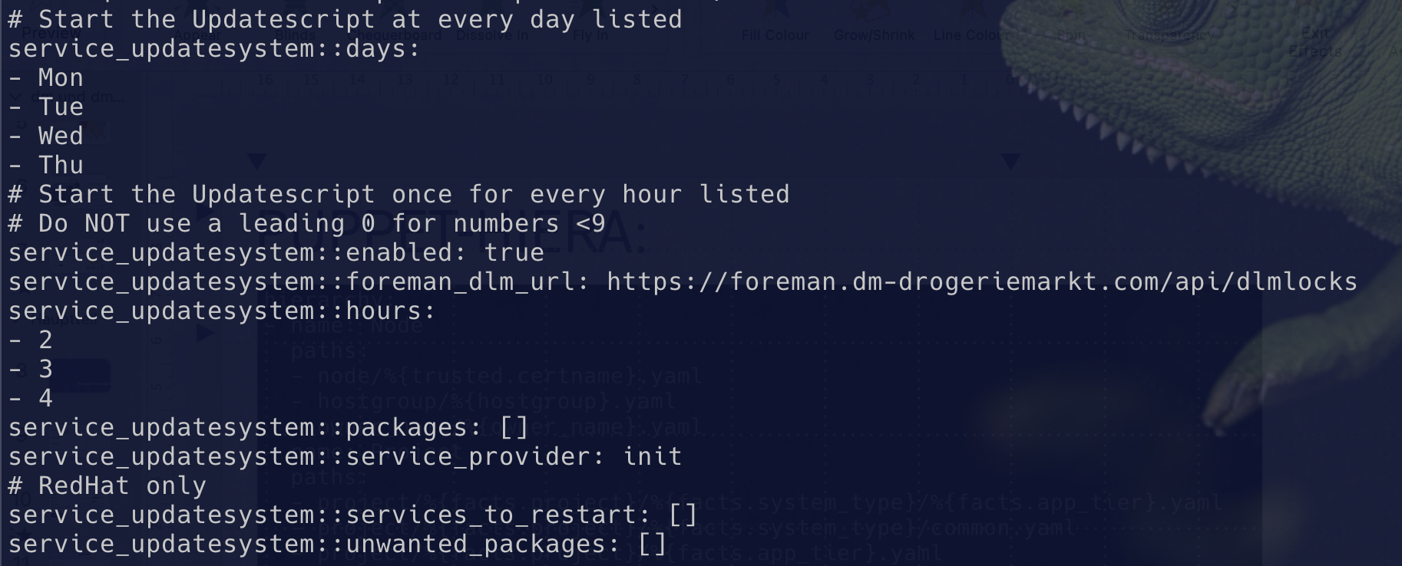
Puppet-hiera: patching-zeiten, opt-”in”, …

Slide 16
Hilfsmittel: bash, systemd, cron, ansible, …
All-in-One “update-system” bash Skript mit “init.d”-style Hooks
RHEL, SLES (erweiterbar um z.B. Debian, …)
yum, dnf, zypper
1210 loc, 1297 inkl. #, 27 functions, davon 2 traps
SystemD-Timer (Default)
“zufällige” Startzeit MO-FR zw. 2 und 6
Bei 2er (oder mehr) Systemverbünden nie mehr als ein System gleichzeitig (Locking per Foreman-Plugin “DLM”)
Cronjobs (per Puppet oder manuell eingetragen) statt SystemD-Timer
Manuell oder Ansible Playbooks (manuell oder per GitLab Pipeline)
…

Slide 17
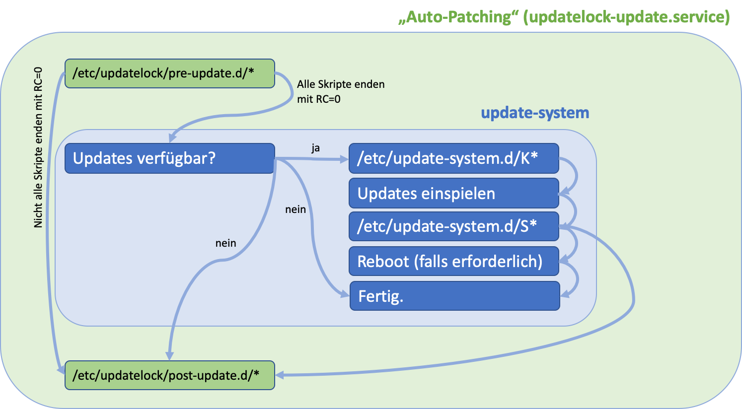
Hilfsmittel: Das herzstück!

Slide 18
Update-system funktionen
check_space_needed()
cleanup_logfiles()
cleanup_old_kernels()
facts_only()
get_additional_repos()
is_reboot_necessary()
is_updates_available()
is_updates_available_rhel()
is_updates_available_sles()
is_updatesystem_globally_enabled()
lock()
manage_repos()
reboot()
restart_specified_services()
run_hooks()
trap_on_EXIT()
trap_on_KILL
update_agents_rhel()
update_facts()
update_facts_rhel()
update_rhel()
update_sles()
update_system()
usage()
with_puppet()
with_reboot()
with_secpatches_only()

Slide 19
Update-system ablauf
Disable/enable Repos
Clean up old Kernels
Check for sufficient Space
Evaluating global Switch
Deleting logfiles
Run update just for some agents
Updates available? y/n
Check for eventually running Puppet + disable Puppet

Slide 20
Update-system ablauf (2)
K-Hooks
Patchen!
S-Hooks
Search for .rpmnew, .rpmsave and .rpmorigfiles which may need your review
Checking and restarting specific services to prevent unnecessary reboot
Stats
Number of Patches available + Number of Security-Patches available from all Repos
Enable + run Puppet
write some (more) statistics for this run
Reboot?

Slide 21
lessons-learned seit 2015
Allow for german lang setting
Fixed a problem that all systems won't be rebooted via auto-patching
Fix missing Option
fix needsrestart-check in update_security.sh
fix order of checks
fix time for hanging puppet-processes
Fix Shutdown of Automation
fix 'check for (sec)updates'
fix dependencies
fix 'failed to disable puppet' (due to LXOSTG-3037)
fix updatelock for non-de-domains
add same fix for /boot
🚑 fix 'remove old kernels' for RHEL8
🚑 hotfix for RHEL8 due to larger initramfs/kernel needings
🐛 fix 'check if uc4-agent is installed'
🚸 fix forced-reboot on project bla
fix force reboot due too high uptime
fix osmajors for 6 and 7
fix rescue block for puppet 4
fix Returncode of Puppet
fix update-system for RHEL 7.8 migration
update_rhel7x_to_rhel74.sh: fix quiet

Slide 22
Hilfsmittel: Agenten
“Automation-Workflow” (SAP und DWH)
Stop Verarbeitung (betrifft 1-n Linux Server wie z.B. DB-Cluster über n VMs)
Stop Anwendung (“pre-update.d” / “K-Hooks”)
Vmware-Snapshot erstellen (per Foreman-API) (“pre-update.d” / “K-Hooks”)
Patchen inkl. Reboot
Vmware-Snapshot löschen (“post-update.d” / “S-Hooks”)
Start Anwendung (“post-update.d” / “S-Hooks”)
Start Verarbeitung

Slide 23
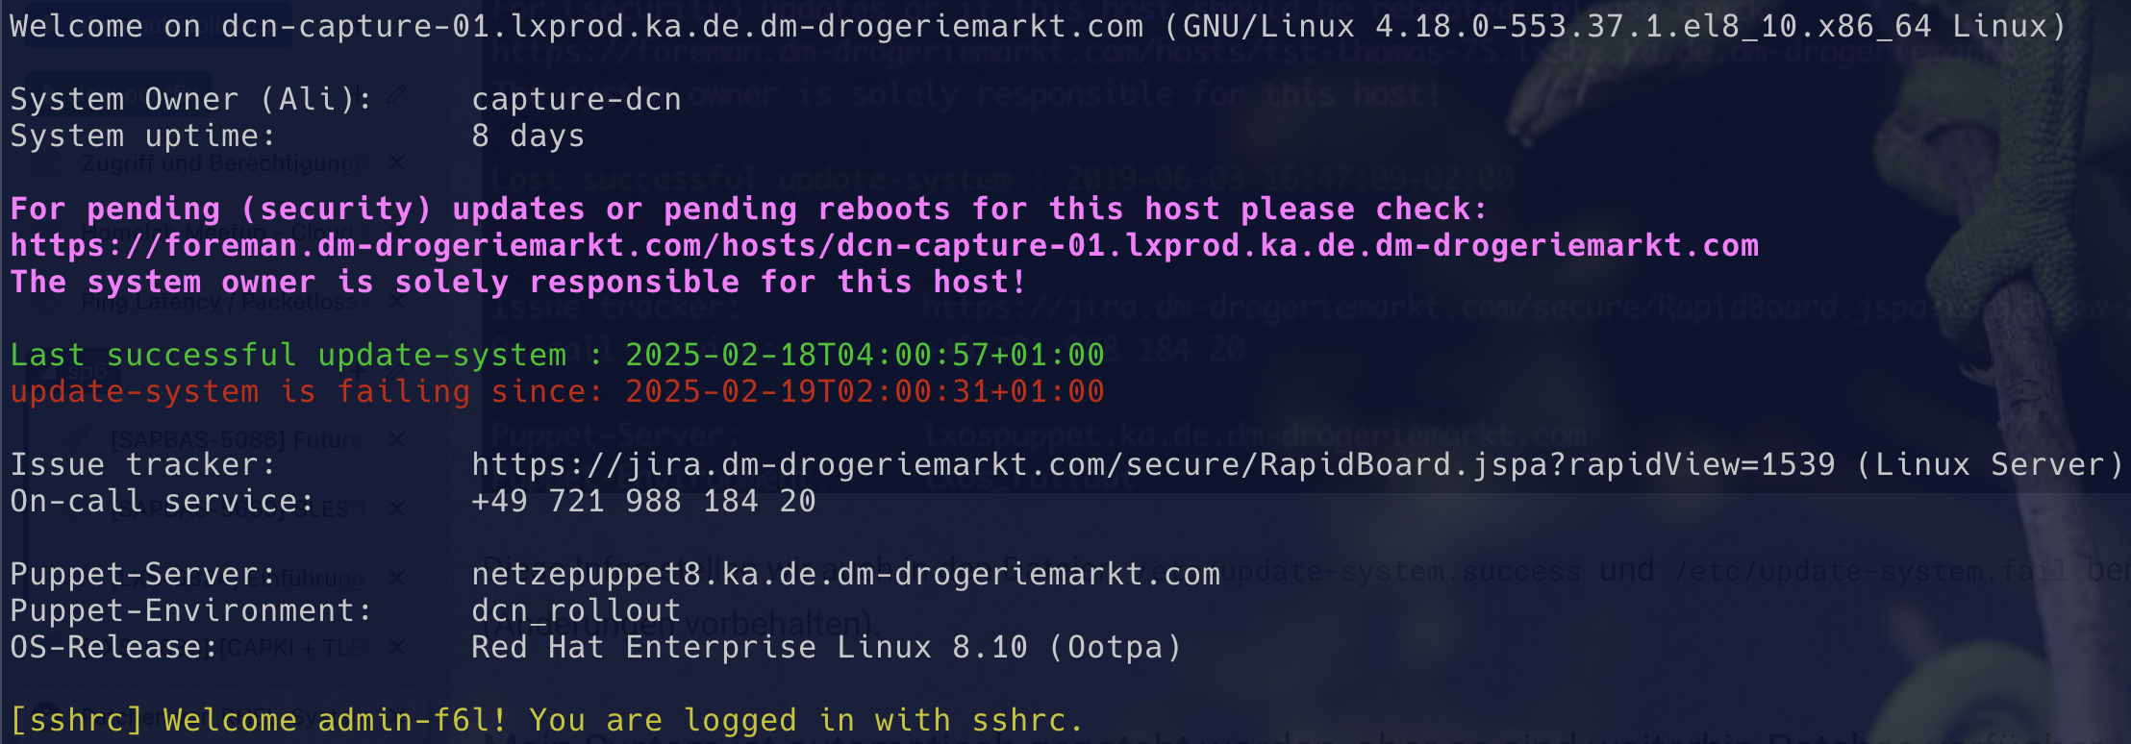

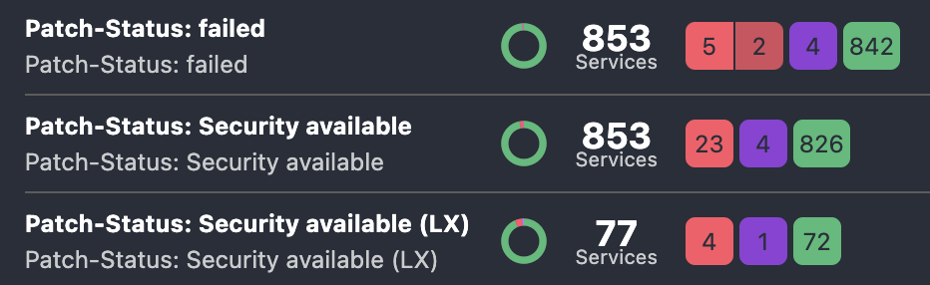
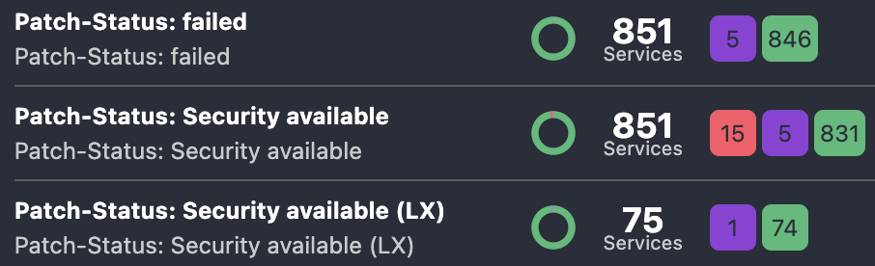

Patching-infos… everywhere!
Häufigste Fehlerquellen:
#1 Filesysteme zu klein!!!
#2 Dependencies bei manuell (nicht aus den bereitgestellten Repos) installierten Paketen!
→ Hooks zum Vor-/Nachbereiten, Extra-Repos möglich, muss man aber auch explizit nutzen…
Notes:
#2 → Hooks zum Vor/nachbereiten.

Slide 24
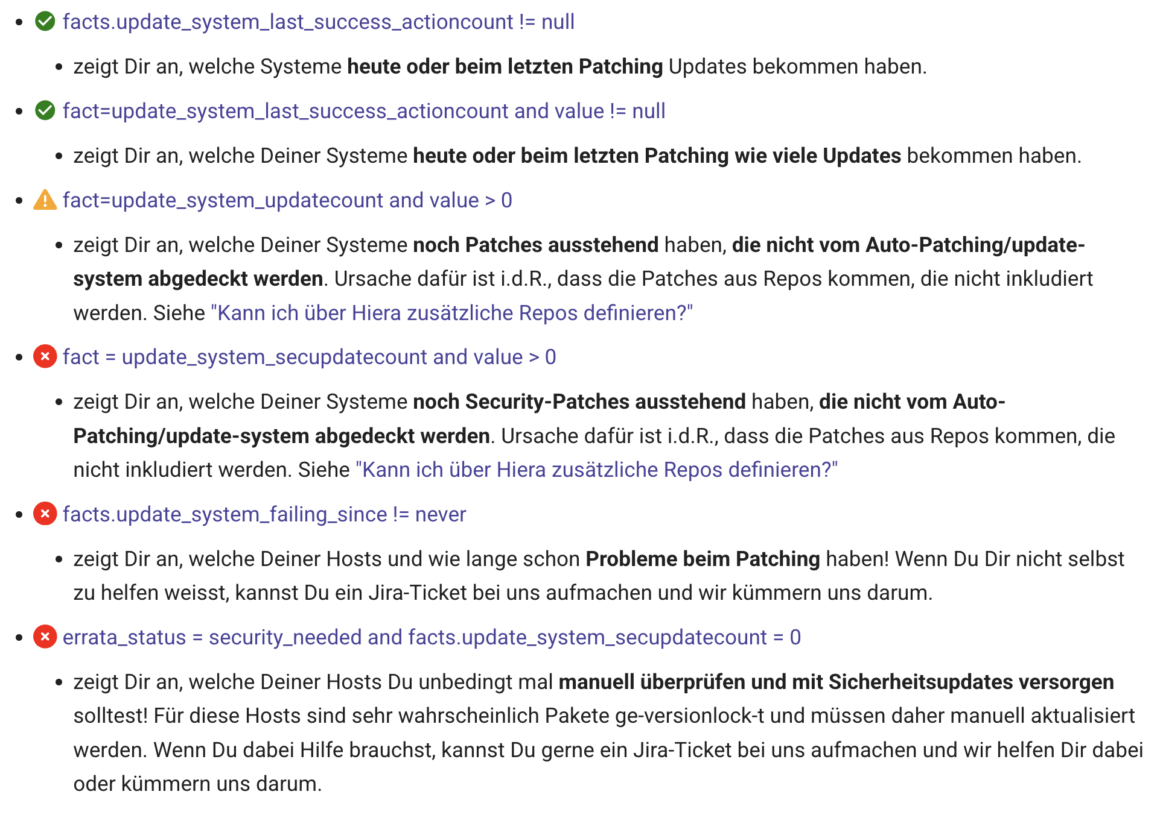
„Monitoring“ des patchens

Slide 25
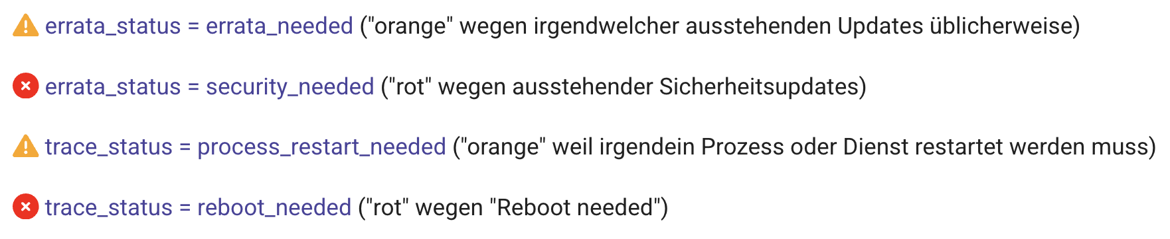
„Monitoring“ des (nicht-)patchens oder irgendwas-vergessens

Slide 26
TL;DR
Kenne Deine Kunden/Systeme!
Was lässt sich wann und wie (SystemD-Timer, Cronjob) patchen?
Wer patch lieber selber und wie (manuell, Ansible, “Agent”)?
Stelle Tools und Infrastruktur bereit!
Fürs ”Patching as a Service”-rundum-sorglos-Paket
Fürs Patchen allgemein, für Minor-Version-Updates (EUS bei RHEL und ServicePacks bei SLES)
Puppet-Hiera bei RHEL
Skript bei SLES
Aufwand und Kosten eines Sicherheitsvorfalls oder gar eines erfolgreichen Angriffs sind viel größer als
gar nicht oder immer nur manuell zu patchen!!!

Slide 27
Ein paar stats zum ende
All-In-100%-Autopatching: 30% ✅
Patching manuell/Ansible: 29%
Patching automatisch per GitLab-Ansible-Pipeline: 4%
Patching automatisch per “Agent”: 37%
Systeme, die “update-system” nicht benutzen: 0% ✅
Systeme, die vollautomatisch gepatcht werden: 71% ✅
Laufender Aufwand:
solange das Monitoring ruhig bleibt: KEIN Aufwand
sonst: ab und zu mal ein Filesystem (bzw. propylaktisch auf mehreren Servern) vergrößern
Notes:
267, 260, 35, 340, 0/876

Slide 28
Vielen Dank.

